Slide 1
Dendrologia stosowana
Szkoła czarnej magii. Część pierwsza:
Drzewa wyrażeń w praktyce

Slide 2
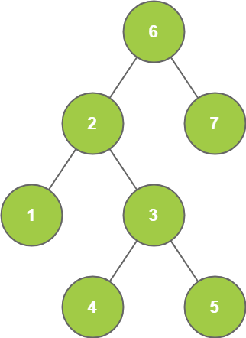
Powtórka z teorii: Drzewo
Graf prosty
Dowolne dwa wierzchołki łączy dokładnie jedna ścieżka
Acykliczny i dodanie krawędzi łączącej dowolne dwa wierzchołki utworzy cykl
Spójny i usunięcie dowolnej krawędzi spowoduje, że przestanie być spójny
Drzewo Binarne:
Stopień wierzchołka najwyżej 3 stopnia (najwyżej dwoje potomków)

Slide 3

Powtórka z teorii: Drzewo wyrażeń
Służy do zapisywania wyrażeń (algebraicznych, logicznych lub kodu) w strukturze drzewa
Każdy z węzłów jest wyrażeniem
Każdy z liści jest parametrem
Pozwala na modyfikowanie wyrażenia poprzez modyfikacje poszczególnych węzłów
W .NET wykorzystywane przez klasę Expression
(x) => (5 / (3 * x))^4

Slide 4
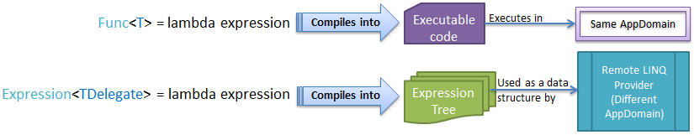
Lambda vs Func vs Expression
Func<Person, bool> func = s => s.Age > 12 && s.Age < 20;
Expression<Func<Person, bool>> exp = s => s.Age > 12 && s.Age < 20;
Func<Person, bool> func2 = exp.Compile();

Slide 5
Rodzaje węzłów
Według dokumentacji .NET istnieje 85 rodzajów węzłów opisujących operacje arytmetyczne, logiczne, czy związane z dostępem do obiektów i wywołaniem metod np.:
Add ( a + b)
AndAlso ( a && b)
ExclusiveOr (a ^ b)
Call (wywołanie metody obiektu np. a.ToString())
TypeIs (sprawdzenie typu np. a is SomeType)
Constant (stała wartość)
Parameter (przekazanie parametru do wyrażenia)
Podzielone są na kilkanaście klas agregujących typy więc trzeba sprawdzić w dokumentacji która klasa jest kompatybilna z danym typem np. do większości metod logicznych używa się BinaryExpression operujące na dwóch parametrach, ale do operacji negacji używa się UnaryExpression

Slide 6
Przykłady:
Wizualizacja prostego drzewa
Dynamiczne budowana klauzula Where

Slide 7
Powtórka z teorii: Wizytator
„Odwiedza” każdy z węzłów w drzewie i w razie konieczności wykonuje na nim operacje
Węzły są niemutowalne, więc wynikiem takiej operacji jest nowy węzeł.
Wizytatorzy w C# mają wiele wirtualnych metod które pozwalają na odwiedzenie wielu rodzajów węzłów np. VisitMember, VisitConstant itp.

Slide 8
Przykłady 2:
Wizytator: Dodanie wywołania metody
Wizytator: Łączenie dwóch wyrażeń z różnymi parametrami

Slide 9
Real Live Examples:
Ugreen/BeeZero: dynamiczne filtry
GTFramework: Globalne filtry w EF Core

Slide 10
Materiały
https://github.com/Tomdid2/ExpressionTreesSamples
https://docs.microsoft.com/en-us/dotnet/csharp/programming-guide/concepts/expression-trees/
https://docs.microsoft.com/en-us/dotnet/api/system.linq.expressions.expressiontype?redirectedfrom=MSDN&view=netcore-2.1
https://docs.microsoft.com/en-us/dotnet/api/system.linq.expressions.expressionvisitor?view=netcore-2.1
https://docs.microsoft.com/en-us/dotnet/api/system.linq.expressions?view=netcore-2.1

